Slide 1
Deep Learning - Introduction

Slide 2
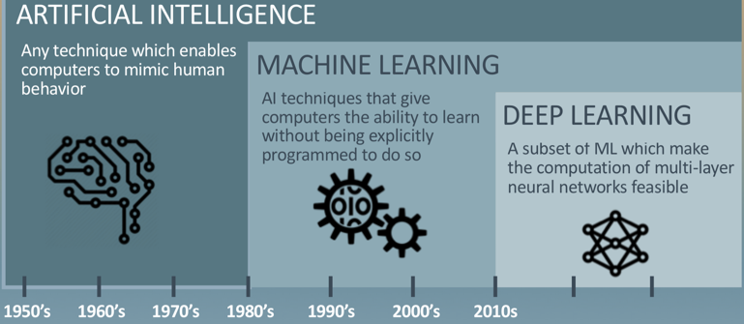
Deep Learning

Slide 3
ML “tradicional”
El proceso de trabajo con ML (Tradicional):
Cargamos datos
Limpiamos datos (Missing, Outliers, etc) -> Generaremos funciones de preprocesado o elementos de preprocesado para un pipeline
En función del problema de negocio -> Problema técnico -> Métricas
Analizamos target (balancear)
Dividir en train y test
INGENIERIA DE FEATURES (mini-eda, selección, construcción)
(2da limpieza)
Selección de MODELOS preliminares: Competición con Cross-Validation [Regularización]
Fine-tuning del MODELO GANADOR: GridSearch, RandomSearch, otros (Hyperot, Optuna)
Y… : Probamos contra el TEST -> Nos hacemos una idea de lo bueno o malo que puede ser
(Entrenamos con TEST incluido si queremos, pero ojo …. Atentos al comentario de clase) [Regularización]
GRABAMOS EL MODELO
Preparamos el script o scripts (no notebooks) de despliegue (con o sin template de DevOps) -> Incluimos funciones necesarias de preprocesado

Slide 4
Deep Learning como parte de ML
El proceso de trabajo con ML (Tradicional):
Cargamos datos
Limpiamos datos (Missing, Outliers, etc) -> Generaremos funciones de preprocesado o elementos de preprocesado para un pipeline, o bloques (luego lo llamaremos “capas”)
En función del problema de negocio -> Problema técnico -> Métricas
Analizamos target (balancear)
Dividir en train y test (y validation)
INGENIERIA DE FEATURES (mini-eda, selección, construcción)
(2da limpieza)
Ingeniería de Features (en minúsculas)
Selección modelos (pre-entrenados) y ENSAMBLADO ITERATIVA DEL MODELO(S) preliminar: Competición con Cross-Validation,Usaremos el set de Validación para (ir jugando y regularizando)
FINE-TUNING MODELO GANADOR: GridSearch, RandomSearch, otros (Hyperot, Optuna), Añadiendo los hiperparámetros derivados de ser DL
Y… : Probamos contra el TEST -> Nos hacemos una idea de lo bueno o malo que puede ser
(Entrenamos con TEST incluido si queremos, pero ojo …. Atentos al comentario de clase)
GRABAMOS EL MODELO
Preparamos el script o scripts (no notebooks) de despliegue (con o sin template de DevOps) -> Incluimos funciones necesarias de preprocesado

Slide 5
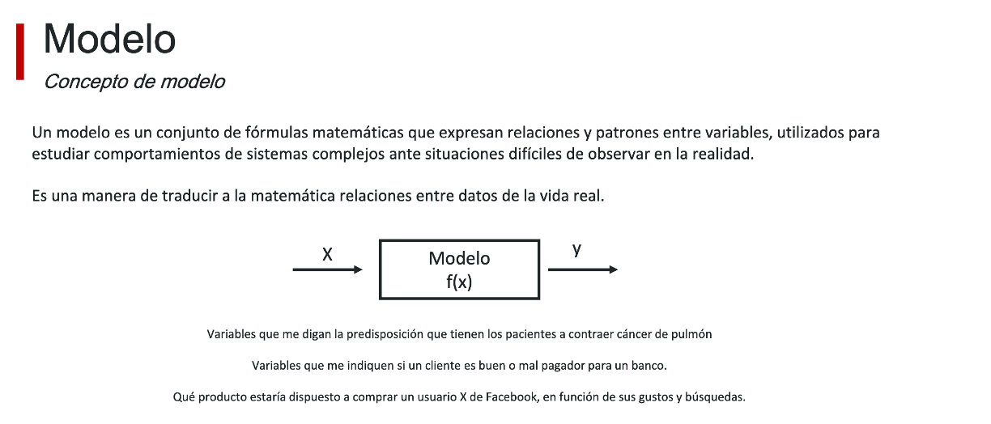
Objetivo (técnico) ML (y, por tanto, DL)

Slide 6
Cómo lo hemos configurado (construido) hasta ahora (1/2)
Dataset entrada (X_train)
Dataset salida:
Supervisado, nos lo dan: (y_train) y hasta ahora un único valor (numérico o etiqueta)
No supervisado: Esperamos a ver que nos da el modelo y lo usamos en otro sitio (ej: clusterización)
MODELO
(Hasta ahora siempre “tabular”, si eran imágenes las aplanábamos (flatten) y si eran textos los vectorizamos (word2vec)

Slide 7
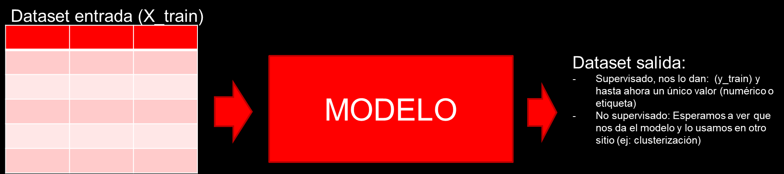
Cómo lo hemos configurado (construido) hasta ahora (2/2)
Modelado:
Según el problema (clasificación, regresión, clusterización no supervisada, etc) escogemos un conjunto de modelos de tipos ya conocidos (regresión lineal, logística, RandomForest, GBT genérico o no genérico)
Escogemos una métrica de comparación (MSE,MAE, Accuracy, Precision, etc)
Ajustamos inicialmente unos HIPERPARAMETROS (DEPENDIENTES DEL TIPO DE MODELO) (o usamos los por defecto….¿eh?)
Les ponemos a competir (ENTRENAMOS) usando CV) y nos quedamos con el de mejor métrica media
Buscamos la mejor combinación de HIPERPARAMETROS (En realidad, repitiendo el paso anterior pero con un único tipo de modelo configurado de forma diferente)

Slide 8
Inciso: ¿Qué es “entrenar” un modelo?
MODELO
ENTRENAMIENTO de un modelo:
Proceso por el cual un modelo, configurado por el DS a través de sus HIPERPARAMETROS, escoge los mejores valores de sus PARAMETROS (internos) para ajustar el dataset de entrada a la salida.
Ajustar es para que la salida producida por el modelo al darle el dataset de entrada se parezca lo más posible a la salida esperada
EL PROCESO INTERNO DEPENDE DEL TIPO DE MODELO
v
HIPERPARAMETROS –> ¡¡¡¡¡LOS ESCOGEMOS (por el medio que sea) NOSOTROS COMO DS!!!!
PARAMETROS -> ¡¡¡¡SE AJUSTAN EN EL ENTRENAMIENTO!!!! (aunque, en algunos casos se puede partir de parámetro pre-entrenados)

Slide 9
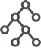
Inciso: ¿Qué es “entrenar” un modelo?
ABRIENDO (UN POCO) LA CAJA PARA RANDOMFOREST EN ENTRENAMIENTO
RandomForest
Hiperparámetros:
Número de estimadores
Profundidad de los árboles
Máximo número de hojas por árbol
Función de pérdida
Early Stop
etc
Dataset entrada (X_train)
Repartidor
Decisor
Parámetros:
Features por árbol
Puntos de corte finales
Número de splits por árbol
Peso de cada árbol
Salida Esperada (y_train)
optimizador

Slide 10

Cómo se construye un modelo en DL
Deep Learning
Dataset entrada (X_train)
Repartidor
Era inevitable, el olor de las almendras amargas le recordaba siempre
optimizador
Salida Esperada (y_train)

Slide 11
Cómo se construye un modelo en DL
Las principales diferencias:
Aparecen unos “bloques” de construcción (denominados Capas) que son como ”submodelos”
Cada capa tiene unos elementos internos llamados “neuronas” (se asimilarían a los árboles pero NO son árboles)
Cada elemento de un bloque/capa se liga con los elementos del bloque anterior (con algunos o con todos) y esos enlaces tienen una etiqueta numérica (pesos)
Aparece el concepto de Activación
Decidir la arquitectura (qué capas, cómo se unen, etc) es parte de la tarea del DS, aunque existen preconfiguraciones
Deep Learning
Output Layer
Dataset entrada (X_train)
Repartidor
Input Layer
Era inevitable, el olor de las almendras amargas le recordaba siempre
optimizador
Salida Esperada (y_train)

Slide 12
Una capa^{(*)} en DL
- w1, w2, w3 son los Pesos
-Factivación es la función de activación
- x1,x2,x3 son las salidas de la capa anterior (o las features de entrada en el caso de la primera capa)
Salida = Factivacion(w1*x1 + w2*x2 +w3 *x3)
FActivación
…
Lo veremos muchas veces, keep calm ☺
w1
w3
w2
- Los PESOS son PARAMETROS, son lo que se entrena, lo que elige el OPTIMIZADOR
- La FUNCION DE ACTIVACION, el NUMERO DE NEURONAS son HIPERPARAMETROS, lo escogemos NOSOTROS
(*) Luego veremos que hay capas que son funcionales ,que hacen normalización, aplanado, maximización, es decir que en general no tienen pesos entrenables

Slide 13
En definitiva, ¿por qué esta ”paliza” conceptual?
Filosóficamente no cambia nada, pero instrumentalmente:
- Tendremos que diseñar la arquitectura de nuestro modelo o escoger alguna arquitectura prediseñada (la arquitectura introduce hiperparámetros -> cuántas capas, de qué tipo, cómo se conectan, etc)
- Tenemos muchos hiperparámetros nuevos y no tan nuevos que ahora hay que tener en cuenta
- Es necesaria para entender por qué son tan costosas de entrenar (la explosión de parámetros y la acumulación de ”capas”)

Slide 14
Hiperparámetros
Arquitectura
Número de capas
Tipos de capas
Número de neuronas por capas
Función de activación por capa
Algoritmo de inicialización de los pesos por capa
R: Dropout, Batch normalization
Tamaño de los batch de entrenamiento
Output Layer
Repartidor
Input Layer
Tipo de optimizador (SGD, AdaGrada, RMSProp, Adam,etc)
Learning Rate (valor y si es adaptativo o no)
Función de pérdida
Momento
R: Early-Stop, Gradient clipping
optimizador

Slide 15
Hiperparámetros
Arquitectura
Número de capas
Tipos de capas
Número de neuronas por capas
Función de activación por capa
Algoritmo de inicialización de los pesos por capa
R: Dropout, Batch normalization
Tamaño de los batch de entrenamiento
Output Layer
NO ENTRAR EN SHOCK:
- Como en la mayoría de modelos, tendremos buenos valores por defecto para muchos de los hiperparámetros, jugaremos con las capas, el número de neuronas, la arquitectura y alguna más
Repartidor
Input Layer
Tipo de optimizador (SGD, AdaGrada, RMSProp, Adam,etc)
Learning Rate (valor y si es adaptativo o no)
Función de pérdida
Momento
R: Early-Stop, Gradient clipping
optimizador

Slide 16
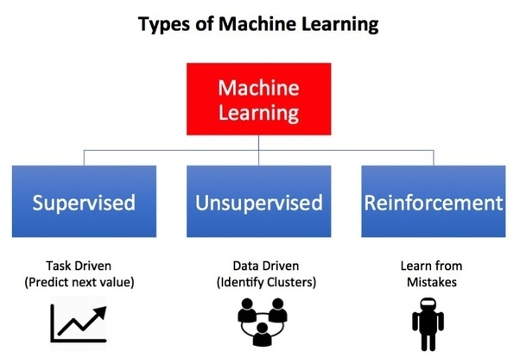
DL: tipos de aprendizaje
DL funciona con cualquier tipo de problema: supervisado, no supervisado, por refuerzo, etc.
Ahora se usa generalmente para aprendizaje supervisado y por refuerzo, pero…

Slide 17




Herramientas

Slide 18
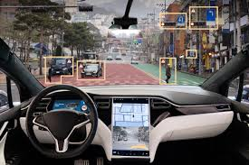



Algunas aplicaciones
Trailers hechos por una IA
Real time traductor for conference

Slide 19
Neural Networks

Slide 20

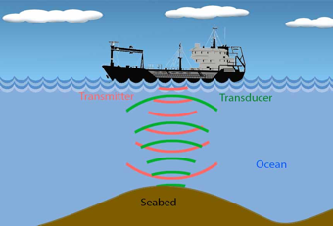
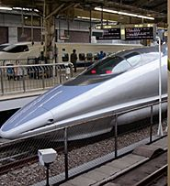

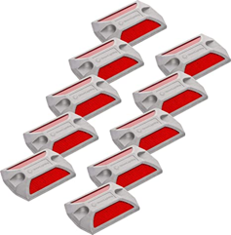


Slide 21


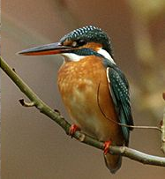

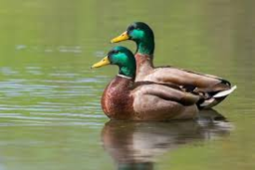


Slide 22
¿Por qué DL?
Porque se han solventado problemas que han permitido, después de mucho tiempo suponiéndolo y demostrándolo a pequeña escala, probar que usar estas estructuras como modelos de ML son muy efectivas para casi cualquier problema
Y además ahora se pueden “reproducir” en masa
Esta suposición venía de que parten de intentar imitar los sistemas neuronales como el que usamos para aprender los seres humanos

Slide 23
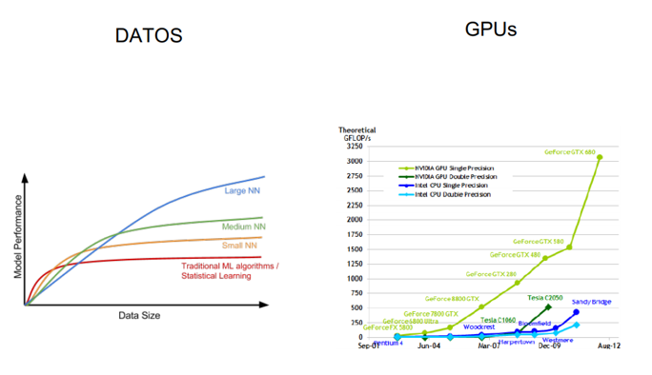
¿Por qué ahora?
Los algoritmos tradicionales no escalan bien con gran cantidad de datos.
Ha crecido exponencialmente la capacidad de cómputo
El aprendizaje basado en redes neuronales (el mismo en el que se basa el DL) ha interesado desde el siglo pasado
Además de la capacidad de computo:
Se mejoró el sistema de aprendizaje/optimización
Se descubrieron estructuras especialmente efectivas para problemas complejos (reconocimiento de imágenes)
Se solucionaron problemas que limitaban el aprendizaje supervisado (Vanishing Gradient)

Slide 24
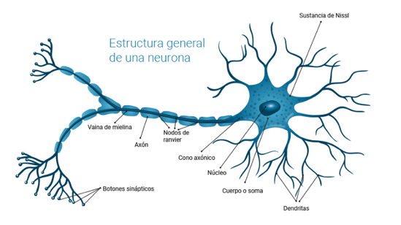
Inspiración biológica
Las redes neuronales están inspirados en el concepto biológico de una neurona. Las neuronas recogen información de otras neuronas, a través de las dendritas. Estas señales producen cambios en el soma (cuerpo de la célula) mediante pequeñas señales eléctricas, y si la señal supera cierto umbral, se propaga a las siguientes neuronas a través del axón.

Slide 25
La neurona

Slide 26
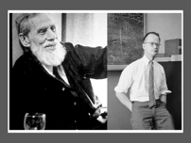
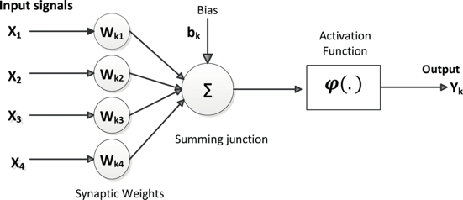
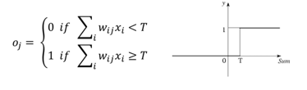
McCulloch-Pitts neuron
Componentes de la neurona:
Inputs
Pesos que recibe cada input, se combinan como si de una regresión lineal se tratase
Problemas binarios
Bias
Activation function: si la señal cumple cierto threshold, se activa la salida
Comportamiento similar a una regresión lineal

Slide 27
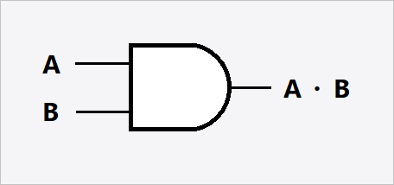
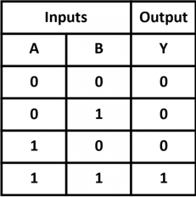
¿Qué resuelve una neurona?
Las neuronas en solitario no resuelven problemas complejos. Veamos algunos ejemplos
Puerta AND
Vamos a determinar si salimos de excursión el fin de semana mediante una puerta AND
Buen dia
Colegas
Excursión
0
0
0
Colegas
0
1
0
1
0
0
1
1
1
Buen dia

Slide 28
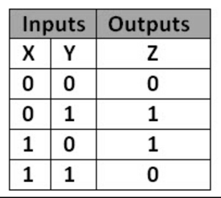
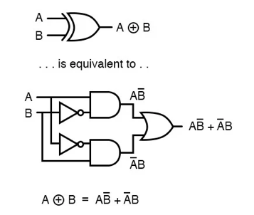
Problemas más avanzados
Vamos a intentar resolver una puerta XOR
Es imposible separar los puntos con un único hiperplano. ¿Solución? Combinar varias neuronas

Slide 29
Entonces si tenemos puertas lógicas, ¿para qué necesitamos las neuronas?

Slide 30
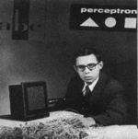
Perceptrón
A diferencia de una simple neurona o una puerta lógica, aprende automáticamente los pesos de la neurona de McCulloch-Pitts para minimizar los errores. Se utilizan para problemas separables linealmente. Ya no son datos binarios, sino que pueden ser números.
Inventado por Frank Rosenblatt en 1957
¿Cómo se entrena?
1. El perceptrón se inicializa con unos pesos a 0 o aleatorios
2. Calcula las salidas, a través de la combinación lineal de entradas y pesos + bias
3. Atraviesa la función de activación
4. Evalúa errores en la salida
5. Vuelve a ajustar los pesos hasta que minimiza el error.
No muy efectivo para problemas con separación no lineal

Slide 31
Si los perceptrones resuelven problemas simples, ¿qué están aportando?

Slide 32
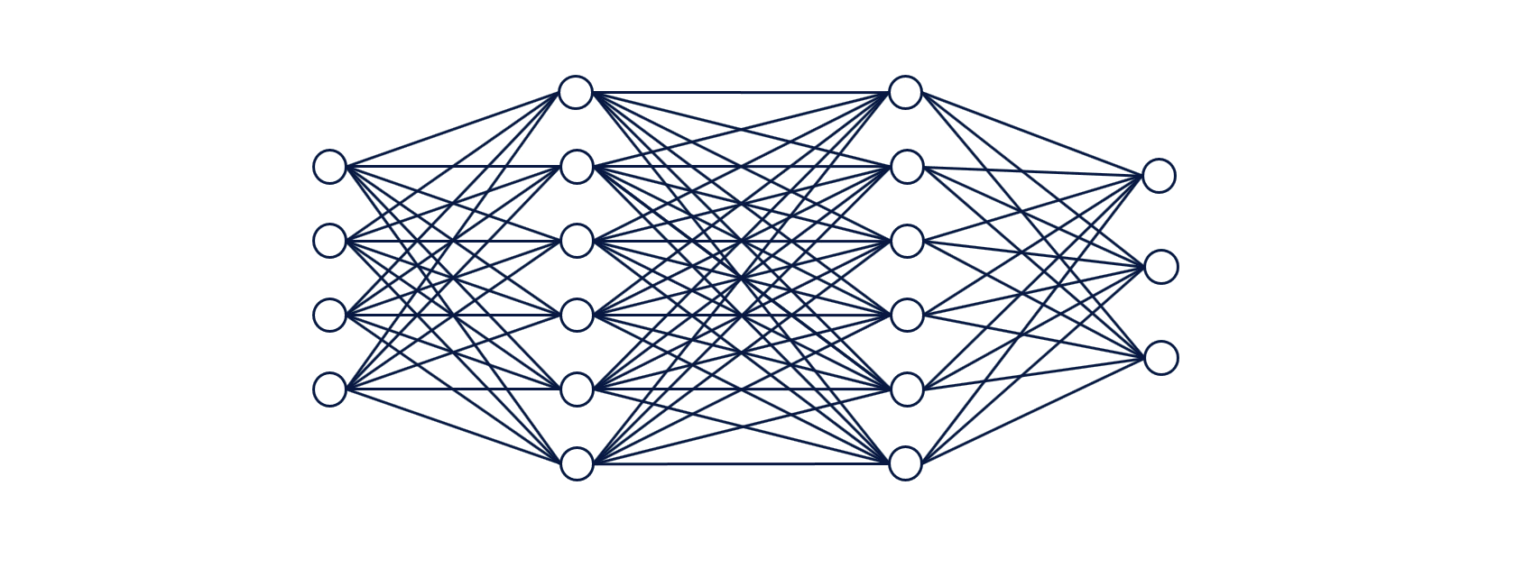
ANN (Redes Neuronales Artificiales)
Agregación de neuronas en capas, de tal manera que los outputs de una capa son los inputs de la siguiente. Cada conjunto de neuronas se va entrenando y especializando en resolver partes del problema, como a solventar una puerta XOR.
Algoritmos de entrada/salida, que simulan el comportamiento del cerebro humano. Se utilizan una serie de neuronas artificiales o nodos para solucionar problemas.
Son algoritmos de caja negra
MLP
MultiLayer Perceptron

Slide 33
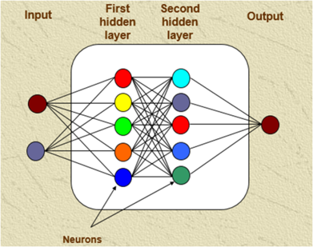
Componentes MLP
Input layer: NO tienen capa de activación. Cada nodo de entrada es una feature.
Hidden layers: capas intermedias. Puede ser una o varias. Tienen función de activación y término bias. Con una capa se suele llamar MLP y si tiene múltiples Deep Neural Network.
Output layer: posibles salidas de una red neuronal.
Una neurona: clasificación binaria o regresión
Varias neuronas: clasificación multiclase. Tantas neuronas como clases.
Forward Propagation

Slide 34
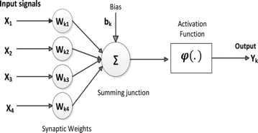


Funciones de activación
Hasta ahora hemos usado la step function como función de activación, pero existen otras que permiten obtener un resultado contínuo. Permite a la red neuronal aprender patrones no lineares y adaptarse a problemas más complejos.
Dado que la step function no es derivable, hay que acudir a otras funciones de activación para poder recurrir en el entrenamiento a métodos como Gradient Descent.
La que más se suele utilizar es la ReLu (Rectified linear), a pesar de no ser derivable en 0. Computacionalmente es eficiente
Buen artículo de funciones de activación

Slide 35
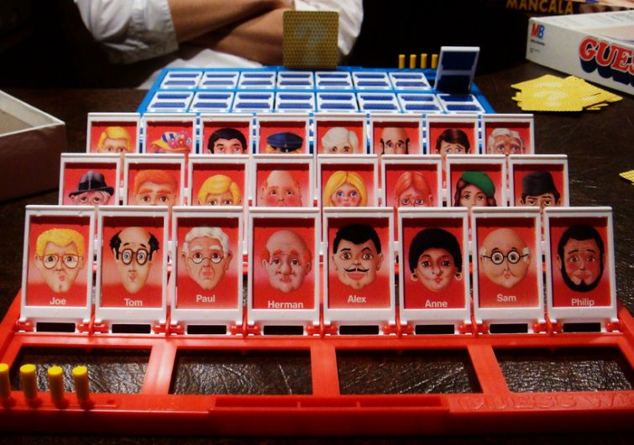
Deep Learning, Artificial Neural Network, Perceptron, MultiLayer Perceptron... ¿Quién es quién?

Slide 36
Algunos conceptos
Neurona artificial
Unidad lógica inspirada en el comportamiento de las neuronas cerebrales. Permite resolver problemas sencillos como una puerta lógica AND u OR.
ANN - Red Neuronal Artificial
Modelo matemático que simula la forma en que el cerebro responde a estímulos. Está compuesta de una o más neuronas artificiales. Se utiliza en problemas de clasificación o regresión. Un diagrama de red define las relaciones entre las señales de entrada (x) y salida (y).
Perceptrón
La red neuronal artificial más simple. Emplea una neurona artificial para resolver problemas de clasificación y regresión. El perceptrón entrena con los datos de entrada como cualquier algoritmo de machine learning, intentando minimizar sus errores.
MLP - MultiLayer Perceptron
Se trata de una ANN compuesta por varias neuronas, pero en este caso se distribuyen en capas. Tiene una input layer, varias hidden layers y una output layer. Se suele denominar MLP a las redes neuronales con una sola hidden layer. También se les llama Shallow Neural Network.
Deep Neural Network
Las redes con una única hidden layer se suelen denominar MLP, mientras que las que tienen varias hidden layers son Deep Neural networks.
Deep Learning
Algoritmos de machine learning que utilizan redes neuronales para aprender patrones en los datos y resolver problemas complejos como tratamiento de imágenes o de sonido.

Slide 37
¿Cómo entrena la red neuronal?

Slide 38
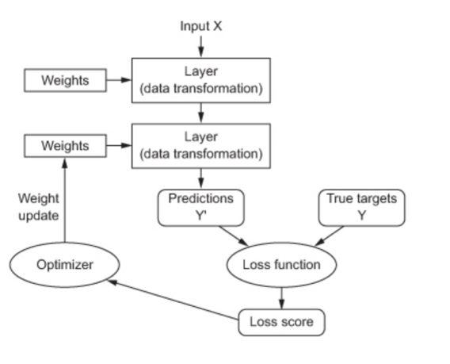
Proceso entrenamiento

Slide 39
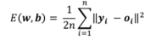
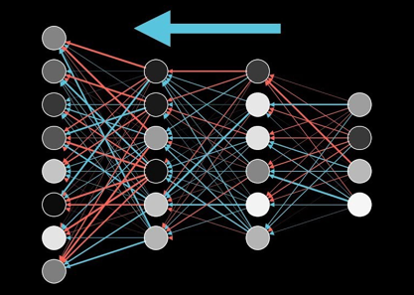
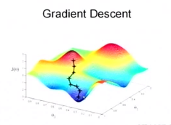
Backpropagation
Algoritmo de entrenamiento de una red neuronal. Tras la forward propagation, la predicción se compara con el true label y obtenemos un error. Este error se propaga hacia atrás para corregir los valores de los pesos de las funciones de transformación de las neuronas
¿Cómo funciona?
Se inicializan los pesos de las conexiones de manera aleatoria
Pasamos los datos de entrenamiento a través de la red
Comparamos a la salida con los true labels
Esto nos da un error (cost function), que depende de todos los pesos y los bias de la red. El error no es más que el MSE (Mean Squared Error)
¿Objetivo? Ya nos lo sabemos. Minimizar ese error. → Optimizadores (Gradient Descent, SGD, Adam...)
Se propaga el error hacia atrás para ver qué neurona ha tenido mayor responsabilidad.
Se computa el gradiente para cada uno de los pesos, y se actualizan en la dirección de minimización del error
Cuando el gradiente sea 0, ya hemos alcanzado el mínimo de error, el algoritmo termina, y si no, volvemos al punto 6.

Slide 40

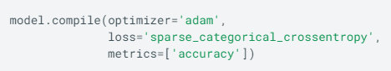
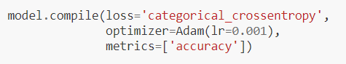
Optimización
Los algoritmos de ML buscan siempre minimizar sus errores en los conjuntos de test y validación. Matemáticamente hablando esto es un problema de optimización, en el que tenemos una función de coste, como podría ser el MSE, y hay algoritmos iterativos que se encargan de llegar al mínimo de esa función, como el Gradient Descent.
Existen diferentes funciones de optimización, cada una con diferentes maneras de llegar al punto mínimo.
Gradient Descent
Stochastic Gradient Descent
Mini-Batch Gradient Descent
Momentum
Nesterov Accelerated Gradient
Adagrad
AdaDelta
Rmsprop
Adam
(…)

Slide 41
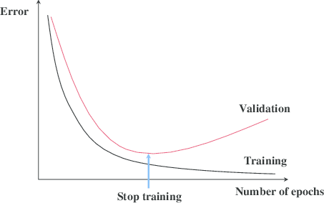
Regularización: Early stopping
Como en todo algoritmo de machine learning podemos sufrir de overfitting. En particular las redes neuronales son bastante sensibles al overfitting ya que mediante el algoritmo de backpropagation se van actualizando los pesos hasta minimizar el error. Este proceso puede no acabar nunca.
Las iteraciones hacia atrás que realiza el algoritmo se denominan epochs.
Existe una técnica llamada early stopping que nos permite parar el entrenamiento cuando empiezan a empeorar los resultados en validación. En ese momento habremos encontrado el punto óptimo de bias vs variance.

Slide 42
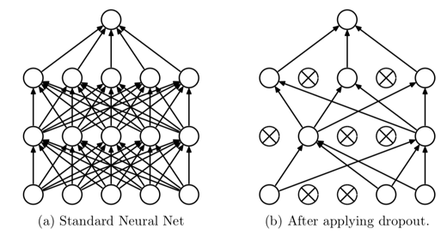
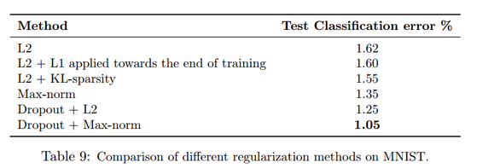
Regularización: Dropout
Como sabes, la regularización consiste en aplicar penalizaciones al modelo en la etapa de entrenamiento. Estas técnicas nos sirven para reducir el overfitting y en RRNN también las tenemos.
Un ejemplo de penalización muy típico en RRNN es el dropout, que consiste en eliminar algunas neuronas aleatoriamente en el proceso de entrenamiento. Las neuronas se van “apagando y encendiendo” aleatoriamente en cada step del algoritmo de entrenamiento.

Slide 43
Y ahora… 3,2,1…a lo práctico

Slide 44
Deep Learning como parte de ML
El proceso de trabajo con ML (Tradicional):
Cargamos datos
Limpiamos datos (Missing, Outliers, etc) -> Generaremos funciones de preprocesado o elementos de preprocesado para un pipeline, o bloques (luego lo llamaremos “capas”)
En función del problema de negocio -> Problema técnico -> Métricas
Analizamos target (balancear)
Dividir en train y test (y validation)
INGENIERIA DE FEATURES (mini-eda, selección, construcción)
(2da limpieza)
Ingeniería de Features (en minúsculas)
Selección modelos (pre-entrenados) y ENSAMBLADO ITERATIVA DEL MODELO(S) preliminar: Competición con Cross-Validation,Usaremos el set de Validación para (ir jugando y regularizando)
FINE-TUNING MODELO GANADOR: GridSearch, RandomSearch, otros (Hyperot, Optuna), Añadiendo los hiperparámetros derivados de ser DL
Y… : Probamos contra el TEST -> Nos hacemos una idea de lo bueno o malo que puede ser
(Entrenamos con TEST incluido si queremos, pero ojo …. Atentos al comentario de clase)
GRABAMOS EL MODELO
Preparamos el script o scripts (no notebooks) de despliegue (con o sin template de DevOps) -> Incluimos funciones necesarias de preprocesado

Slide 45
Cómo se construye un modelo en DL
Las principales diferencias:
Aparecen unos “bloques” de construcción (denominados Capas) que son como ”submodelos”
Cada capa tiene unos elementos internos llamados “neuronas” (se asimilarían a los árboles pero NO son árboles)
Cada elemento de un bloque/capa se liga con los elementos del bloque anterior (con algunos o con todos) y esos enlaces tienen una etiqueta numérica (pesos)
Aparece el concepto de Activación
Decidir la arquitectura (qué capas, cómo se unen, etc) es parte de la tarea del DS, aunque existen preconfiguraciones
Deep Learning
Output Layer
Dataset entrada (X_train)
Repartidor
Input Layer
Era inevitable, el olor de las almendras amargas le recordaba siempre
optimizador
Salida Esperada (y_train)

Slide 46
Una capa^{(*)} en DL
- w1, w2, w3 son los Pesos
-Factivación es la función de activación
- x1,x2,x3 son las salidas de la capa anterior (o las features de entrada en el caso de la primera capa)
Salida = Factivacion(w1*x1 + w2*x2 +w3 *x3)
FActivación
…
Lo veremos muchas veces, keep calm ☺
w1
w3
w2
- Los PESOS son PARAMETROS, son lo que se entrena, lo que elige el OPTIMIZADOR
- La FUNCION DE ACTIVACION, el NUMERO DE NEURONAS son HIPERPARAMETROS, lo escogemos NOSOTROS
(*) Luego veremos que hay capas que son funcionales ,que hacen normalización, aplanado, maximización, es decir que en general no tienen pesos entrenables

Slide 47
Hiperparámetros y terminología
Arquitectura
Número de capas
Tipos de capas
Número de neuronas por capas
Función de activación por capa
Algoritmo de inicialización de los pesos por capa
R: Dropout, Batch normalization
Tamaño de los batch de entrenamiento
Output Layer
Repartidor
Input Layer
Tipo de optimizador (SGD, AdaGrada, RMSProp, Adam,etc)
Learning Rate (valor y si es adaptativo o no)
Función de pérdida
Momento
R: Early-Stop, Gradient clipping
optimizador

Slide 48
Qué vamos a hacer
Igual que hemos aprendido “modelo” (Linear Regression, SVM, RandomForest, etc) ahora vamos a aprender arquitecturas DL y las particularidades para entrenarlas y optimizarlas
Empezaremos con Redes Multicapa de capas densas (el perceptrón multicapa)
Aprenderemos estructuras más complejas, especialmente diseñadas (aunque no exclusivamente) para tratar con imágenes (las redes convolucionales)
Revisaremos las estructuras para trabajar con series (temporales) (las redes recurrentes)
Aprenderemos a aplicar lo anterior al tratamieto del lenguaje
Revisaremos arquitecturas más avanzadas como los Transformers y las GAN
Y a todo ello le iremos aplicando una de las peculiaridades más potentes del DL: El transfer learning

Slide 49
MLP de capas densas

Slide 50
MLP regresión
Igual que usamos sklearn para definir nuestros modelos importados, Keras o el framework que usemos nos va permitir importar objetos que son distintos tipos de capas y configurarlas y unirlas
OUTPUT LAYER (una única neurona sin función de activación
Para cada capa intermedia (HIDDEN LAYER):
Numero de neuronas, función de activación, función de inicialización
Son capas densas: Todas la neuronas están conectadas con las neuronas de la capa anterior y la posterior
¿Cuántas neuronas? Estructura prisma (todas igual número) o pirámide (de más a menos)
Capas Densas: Tengo que decirle cuantas y “conectarlas” secuencialmente (decir cual va antes y cual después), el framework al ser densas hace las conexiones
INPUT LAYER (la definiremos con tantas neuronas como features)

Slide 51
MLP clasificación
Igual que usamos sklearn para definir nuestros modelos importados, Keras o el framework que usemos nos va permitir importar objetos que son distintos tipos de capas y configurarlas y unirlas
SOFTMAX
OUTPUT LAYER (tantas neuronas como clases (con binaria con una es suficiente), SOFTMAX como función de activación)
Para cada capa intermedia (HIDDEN LAYER):
Numero de neuronas, función de activación, función de inicialización
Son capas densas: Todas la neuronas están conectadas con las neuronas de la capa anterior y la posterior
¿Cuántas neuronas? Estructura prisma (todas igual número) o pirámide (de más a menos)
Capas Densas: Tengo que decirle cuantas y “conectarlas” secuencialmente (decir cual va antes y cual después), el framework al ser densas hace las conexiones
INPUT LAYER (la definiremos con tantas neuronas como features)

Slide 52
Demo
https://playground.tensorflow.org/#activation=tanh&batchSize=10&dataset=circle&regDataset=reg-plane&learningRate=0.03&regularizationRate=0&noise=0&networkShape=&seed=0.14894&showTestData=false&discretize=false&percTrainData=50&x=true&y=false&xTimesY=false&xSquared=false&ySquared=false&cosX=false&sinX=false&cosY=false&sinY=false&collectStats=false&problem=classification&initZero=false&hideText=false

